Slide 1

--------- NHẬP MÔN XỬ LÝ NGÔN NGỮ TỰ NHIÊN---------
ĐỒ ÁN CUỐI KÌ
GVGD: PGS.TS. LÊ ANH CƯỜNG
SVTH: NGUYỄN THỊ CẨM THÙY
ĐINH PHƯƠNG MY
NGUYỄN PHÚC TRỌNG

Slide 2
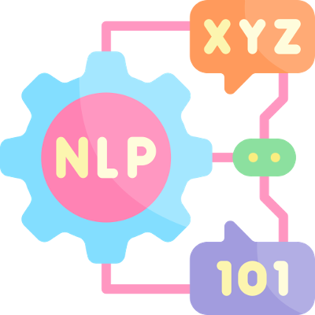
Byte-Pair Encoding
Định nghĩa
Thuật toán nén sử dụng trong NLP.
Đại diện cho vốn từ vựng lớn bằng tập hợp nhỏ các đơn vị từ con (subword).
Giới thiệu bởi Sennrich năm 2016.
Ứng dụng: Dịch máy, phân loại văn bản, tạo văn bản.

Slide 3
Byte-Pair Encoding
Ý tưởng
Hợp nhất lặp đi lặp lại các cặp byte hoặc ký tự liên tiếp thường gặp nhất trong kho văn bản.
Đạt kích thước từ vựng được xác định trước.
Các đơn vị con từ kết quả đại diện văn bản gốc hiệu quả hơn.

Slide 4
Byte-Pair Encoding
Thành phần
Vocabulary: Tập hợp các đơn vị subword đại diện kho văn bản.
Byte: Đơn vị thông tin kỹ thuật số, thường gồm tám bit.
Character: Ký hiệu đại diện chữ cái hoặc chữ số.
Frequency: Số lần byte hoặc ký tự xuất hiện trong kho văn bản.
Merge: Quá trình kết hợp hai byte hoặc ký tự liên tiếp để tạo subword mới.

Slide 5

Byte-Pair Encoding
Ưu điểm
Khả năng xử lý từ vựng mở:
BPE biểu diễn từ mới hiệu quả bằng cách kết hợp các token con có sẵn.
Không cần bổ sung thủ công từ vựng mới.
Giảm thiểu lỗi chính tả: Chia nhỏ từ sai chính tả thành các token con chính xác, nâng cao hiệu quả xử lý lỗi chính tả.
Cải thiện hiệu suất mô hình:
Giảm thiểu kích thước từ vựng.
Cải thiện khả năng biểu diễn từ mới.

Slide 6


Các bước hoạt động
Bước 1:
Khởi tạo từ vựng với tất cả các byte hoặc ký tự trong kho văn bản.
Bước 2:
Tính tần suất của từng byte hoặc ký tự trong kho văn bản
Bước 4:
Trình bày kho văn bản bằng các đơn vị từ phụ trong từ vựng
Bước 3:
Lặp lại các bước sau cho đến khi đạt kích thước từ vựng mong muốn

Slide 7
Mô hình ứng dụng
Transformer
GPT-2
BERT
Kiến trúc mạng nơ-ron cho nhiều nhiệm vụ NLP như dịch máy, tóm tắt văn bản, trả lời câu hỏi.
Sử dụng tokenizer BPE để biểu diễn văn bản đầu vào và đầu ra.
Mô hình ngôn ngữ lớn được đào tạo trên tập dữ liệu khổng lồ.
Sử dụng tokenizer BPE để biểu diễn văn bản đầu vào và tạo văn bản đầu ra.
Mô hình ngôn ngữ được đào tạo trước cho nhiều nhiệm vụ NLP như phân loại văn bản, trích xuất thực thể, trả lời câu hỏi.
Sử dụng tokenizer BPE để biểu diễn văn bản đầu vào.

